Slide 1
Муниципальное казенное дошкольное образовательное учреждение «Детский сад «Светлячок» п.Пеледуй» муниципального образования «Ленский район» Республики Саха (Якутия).
Мы за здоровый образ жизни
II Группа раннего возраста «Ягодка»
Воспитатели: Нестерова А.М
Гончаренко И.Я.

Slide 2
«Я не боюсь еще и еще раз повторить: забота о здоровье – это важнейший труд воспитателя. От жизнерадостности, бодрости детей зависит их духовая жизнь, мировоззрение, умственное развитие, прочность знаний, вера в свои силы»
В.А.Сухомлинский

Slide 3
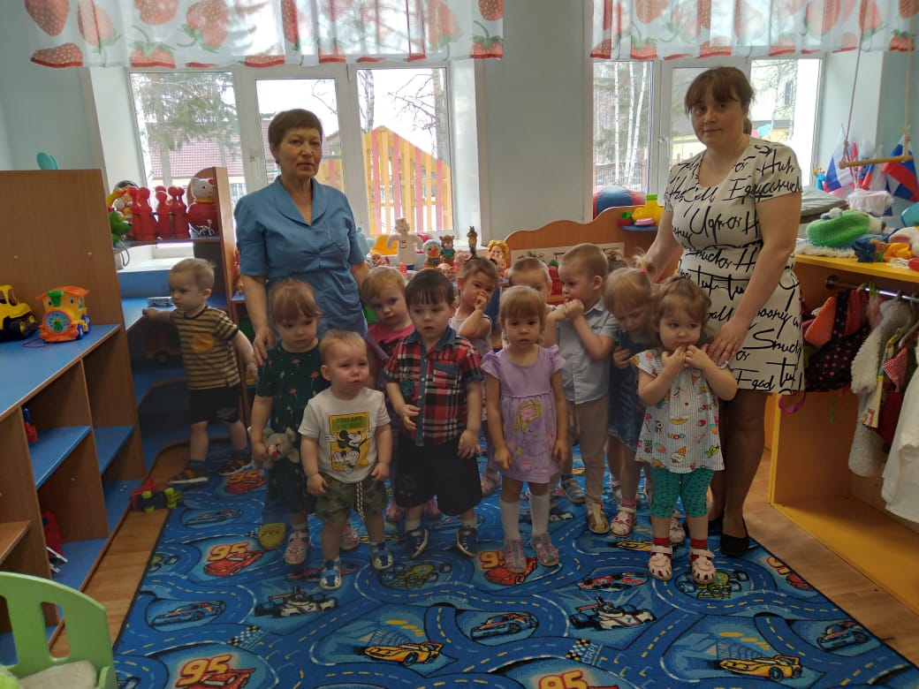
Тема проекта «Мы выбираем ЗОЖ»
Участники проекта : дети, воспитатели, родители.
Вид проекта: информационно –
познавательно – игровой.
Срок выполнения : краткосрочный.

Slide 4
Актуальность
Формирование здорового образа жизни с самого раннего возраста – основная задача не только в семье, но и в образовательных учреждениях. Дошкольный возраст является решающим в создании фундамента физического и психологического здоровья. Основы здорового образа жизни у детей раннего возраста определяются наличием знаний и представлений о его элементах ( соблюдении режима, гигиенические процедуры, двигательная активность, а также умением реализовывать их в поведении доступными для ребенка способами ( чистить зубы, мыть руки , делать зарядку и пр.)

Slide 5
Цель проекта: формирования основ здорового образа жизни у детей раннего возраста. Приобщение детей и их родителей к ЗОЖ.
Задачи проекта:
формирование у детей навыков здорового образа жизни ;
развивать культурно-гигиенические навыки детей.
-воспитывать у детей желание заниматься физкультурой, закаляться, заботиться о своем здоровье.
-повышение сопротивляемости детского организма инфекциями ;
- воспитание у детей привычки к аккуратности и чистоте ;
- повышение интереса у детей к здоровому образу жизни.

Slide 6
Ожидаемые результаты:
Сохранение и укрепление здоровья детей через систему комплексной физкультурной – оздоровительной работы.
Совершенствование навыков самостоятельности у детей при соблюдении культурно – гигиенических процедур.
Формирование желания и стремления вести здоровый образ жизни.
Дети и родители имеют элементарные представления о ценности здоровья.

Slide 7
Этапы проекта
1 этап - подготовительный:
Определение темы проекта.
Формулировка цели и задач.
Изучение материалов по теме
Подборка материала по теме проекта ( литература, картотеки пальчиковых игр, подвижных игр, гимнастика после сна, утренняя гимнастика).
Составление плана.
Работа с родителями:
Консультации «Формирование к.г.н. Стихи», «Бережем здоровья с детства или 10 заповедей здоровья», «Режим и его значение в жизни ребенка», «Оздоровление детей в домашних условия». Буклет «Баю-бай» (подборка песен и потешек на сон).
Сбор фотографий для плаката по ЗОЖ.
Анкетирование на тему «Культурно- гигиенические навыки вашего ребенка».
Пополнение уголка ФИЗО.
2 этап – практический:
Беседы «Что такое здоровье?», «Одежда и здоровье»
Систематическое проведение утренней гимнастики с флажками, с султанчиками, с погремушками.

Slide 8
Гимнастика после сна « Веселые ножки», « Пробуждение», «Кошечка».
Режимные моменты ( полноценное питание, здоровый сон).
Культурно-гигиенические навыки « Мыло душистое», «Сухие рукава», «Любим умываться», «Поведение за столом», «Где мое полотенце?».
Художественная литература: К.Чуковский «Мойдодыр», «Федорино горе». А.Барто «Девочка - чумазая», «Резиновая Зина»
Разучивание потешек про умывание « Водичка, водичка», «Ай лады, лады не боимся мы воды», «Петушок, петушок подари мне гребешок».
Процессуальные игры c сюжетными игрушками «Надо, надо умываться», « Приходите в гости к нам», «Кукла заболела».
Познавательное занятие:Беседа «Мыло наш хороший друг» 2.Рисование мыльными пузырями.3.Развлечение «Пускание мыльных пузырей».
Физическое развитие: « Едем на машине», «Прокати мяч по скамейке», «Пяточки, носочки», « Пролезь в норку»
Художественно – эстетическая деятельность: « Витамины в банке», « Расчески».
Социально- коммуникативная деятельность:Подвижные игры « У медведя во бору», « Лохматый пес», « Кот и мыши».
Рассматривание тематических картинок по культурно – гигиеническим навыкам.
Проведение дидактических игр «Разложи фрукты, овощи, ягоды по корзинкам», «Разрезные картинки – одежда»
3 этап - заключительный
Плакат по ЗОЖ
Оформление презентации «Мы за здоровый образ жизни».

Slide 9
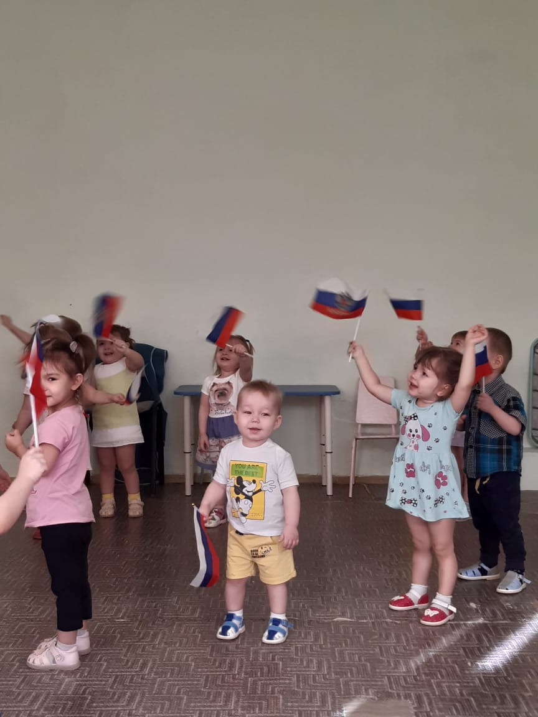
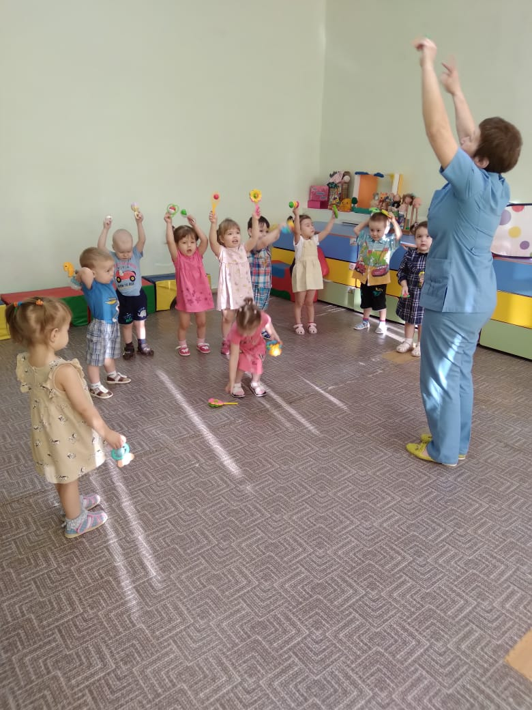
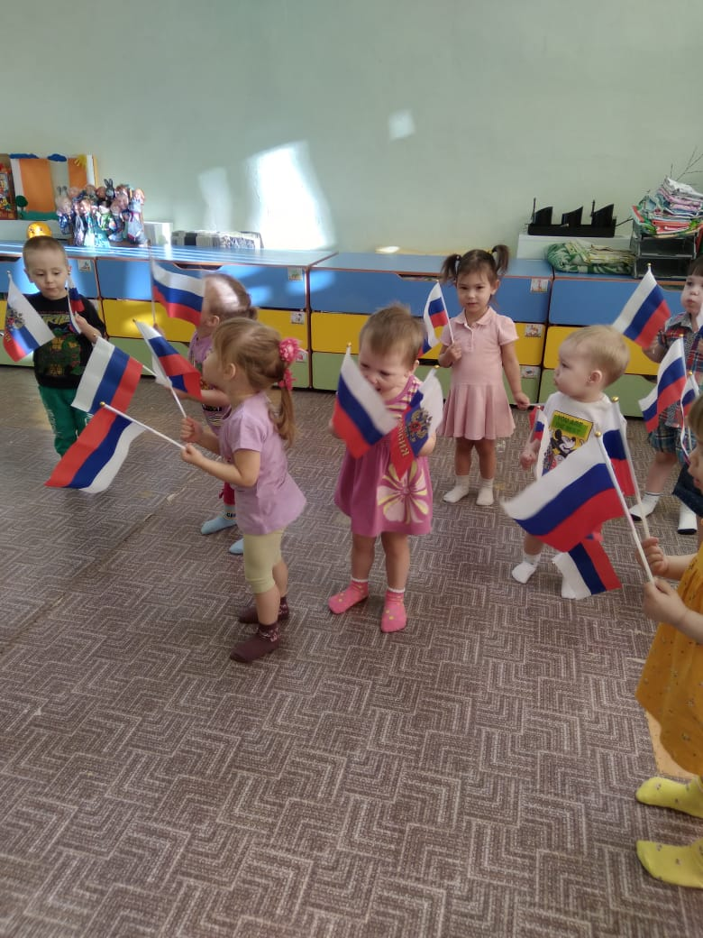
Утренняя гимнастика
Чтоб здоровым быть с утра
Физкультура всем нужна.
Для начала по порядку –
Утром сделаем зарядку!

Slide 10
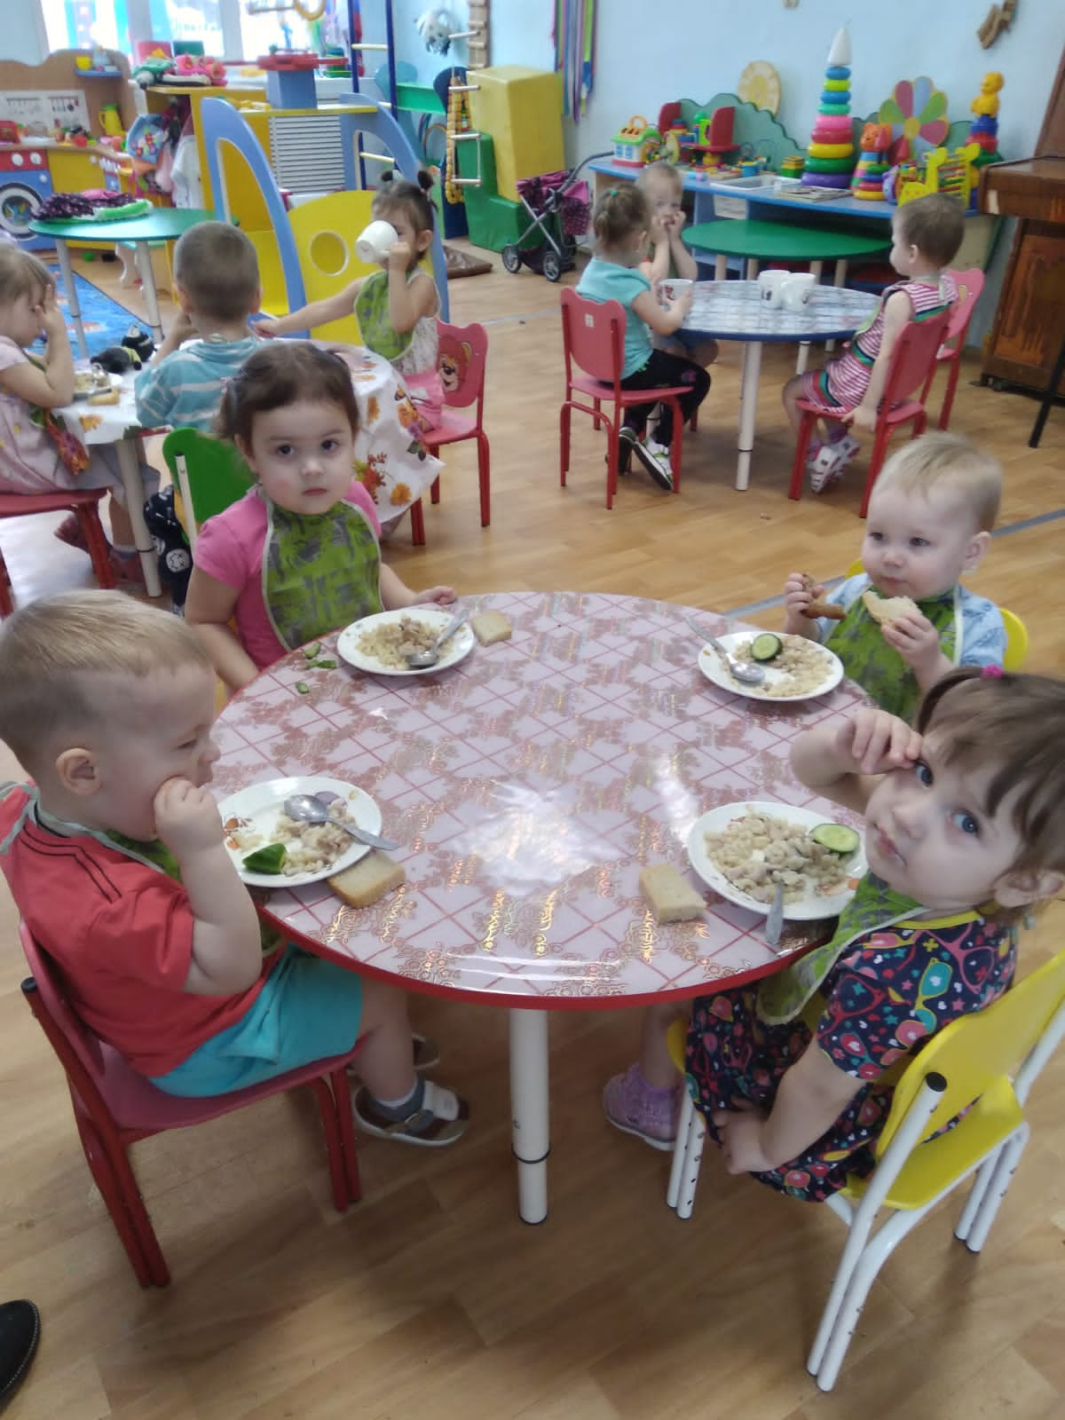
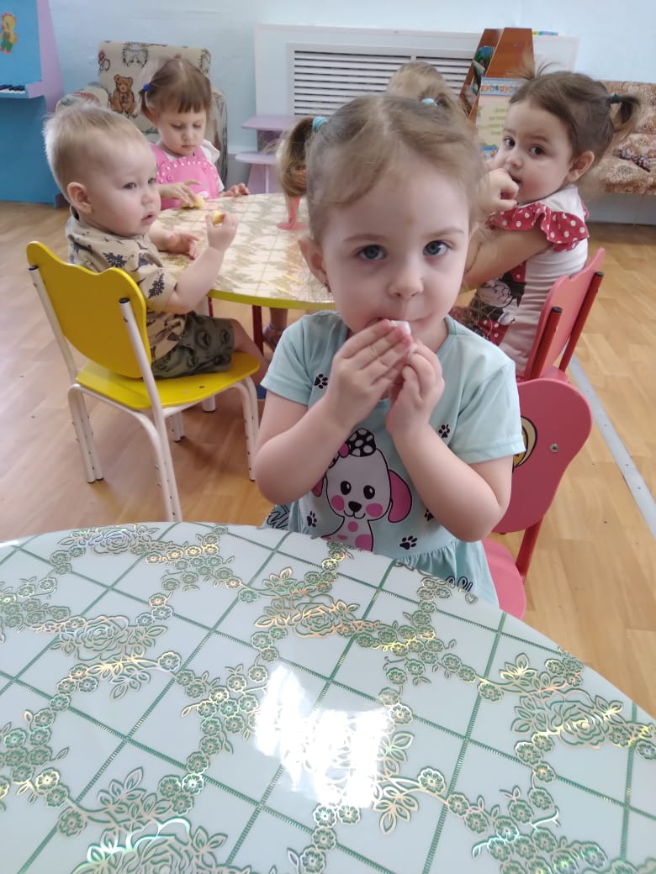
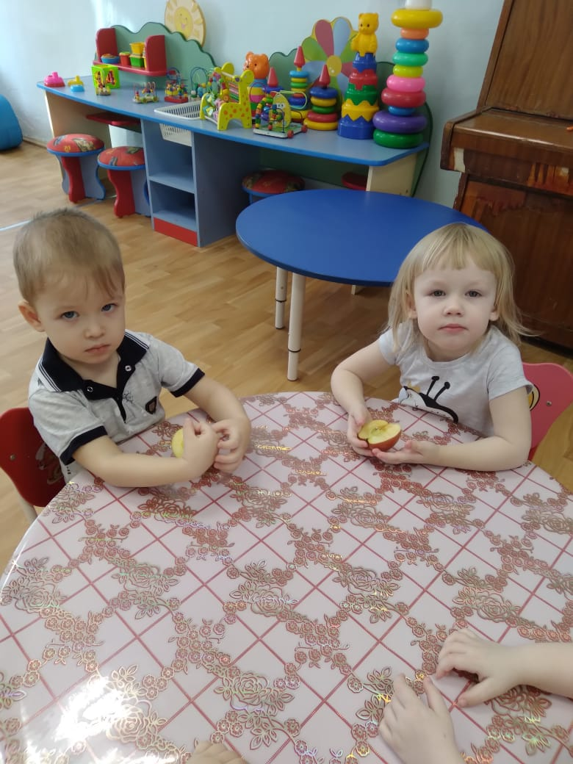
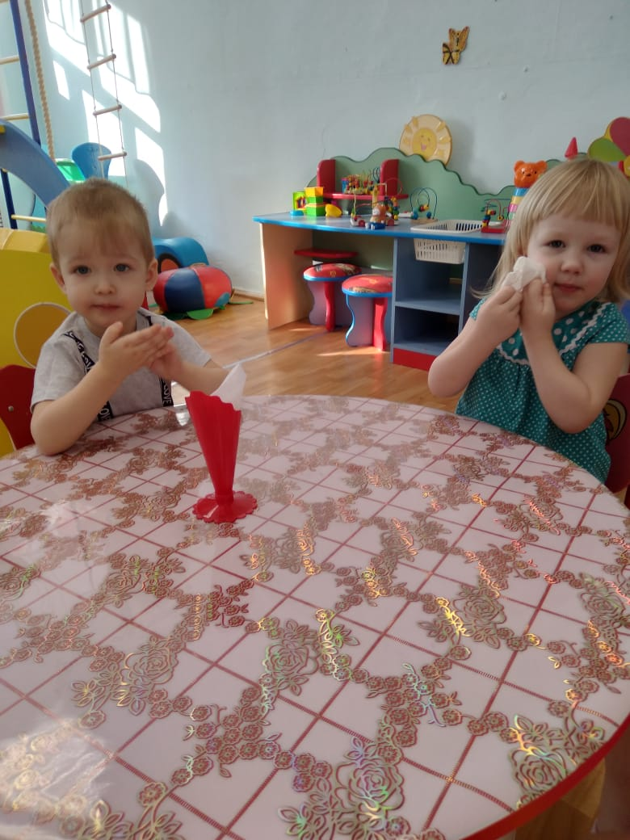
Правильно питайся !
Маленькие детки
Берите салфетки,
Кашку доедайте,
Ротик вытирайте!

Slide 11
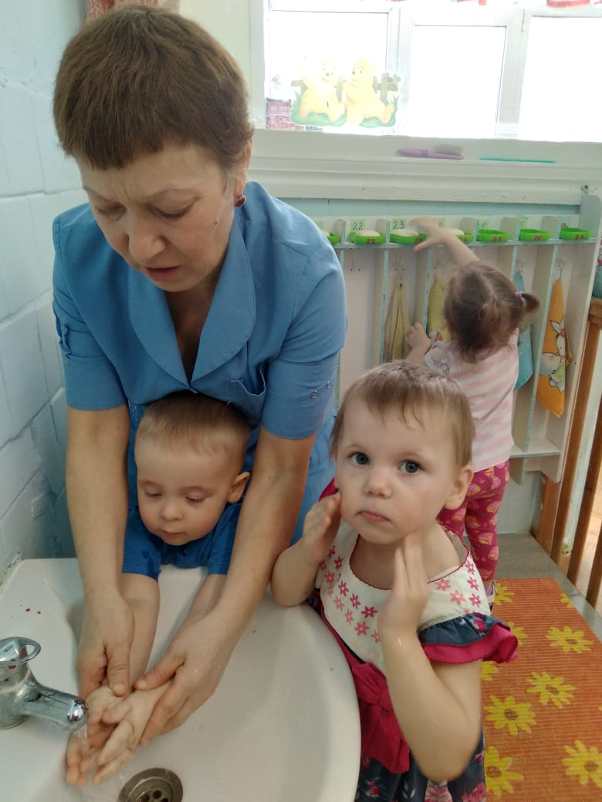
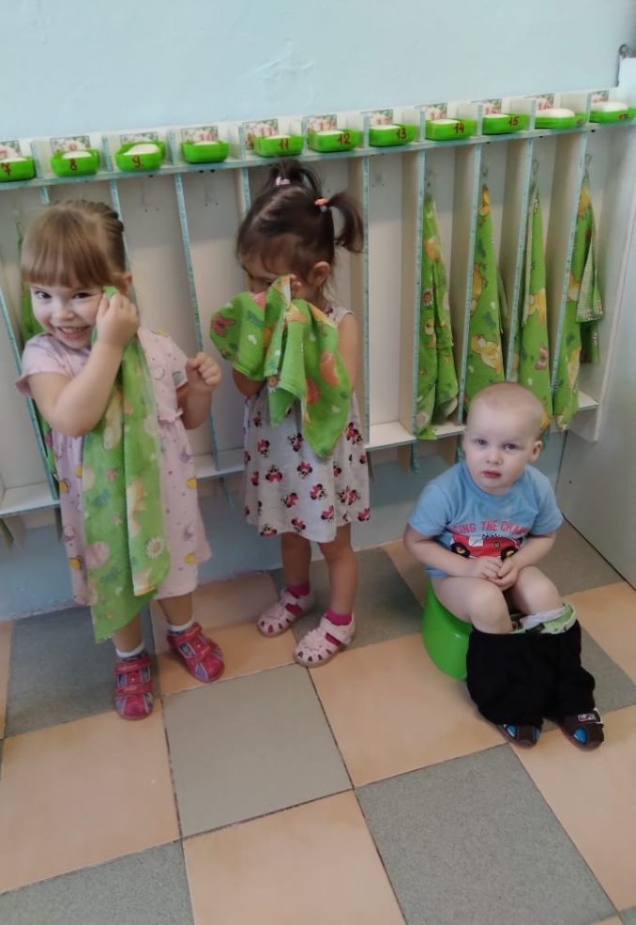
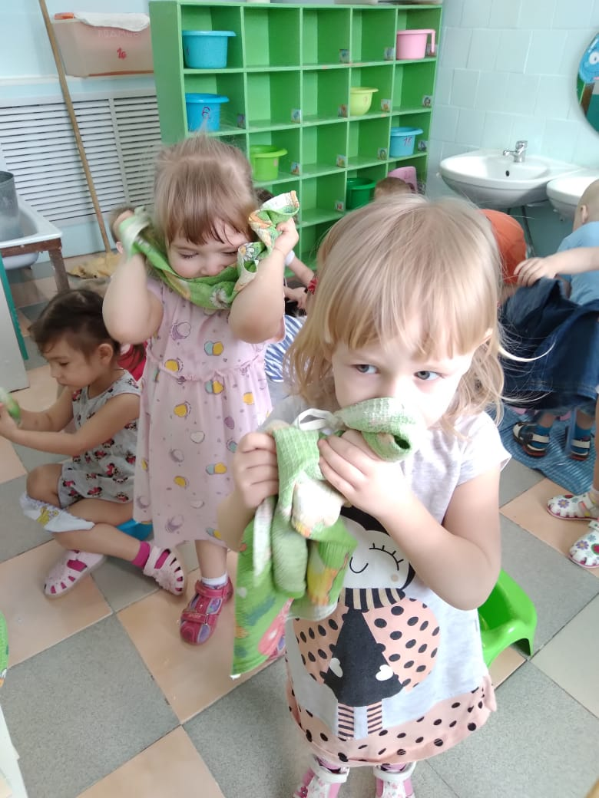
Культурно-гигиенические навыки
Культурно-гигиенические навыки.

Slide 12
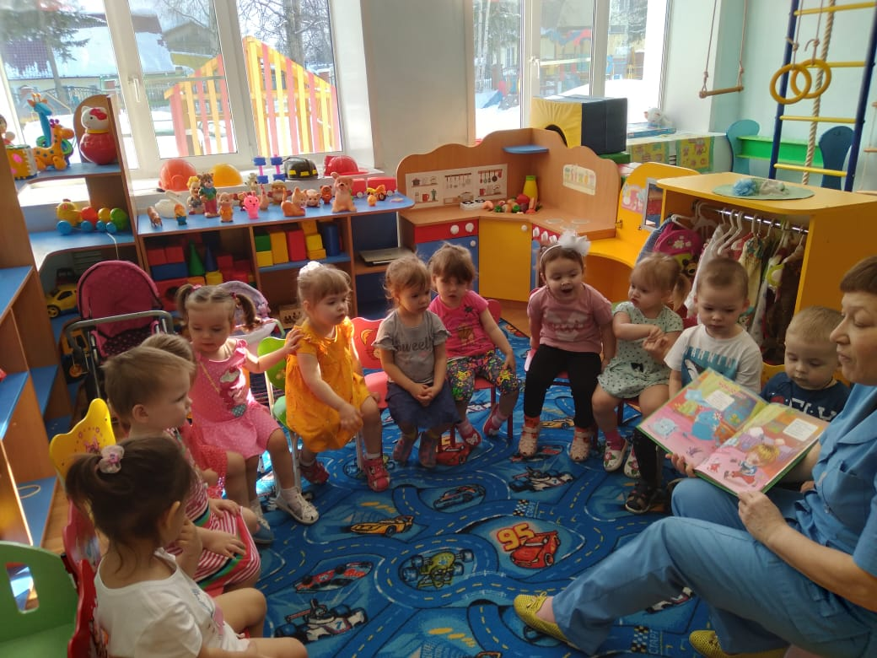
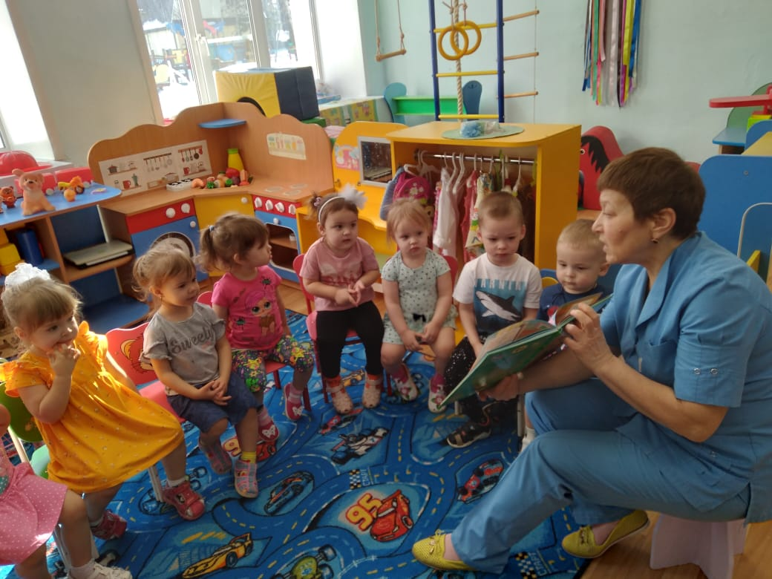
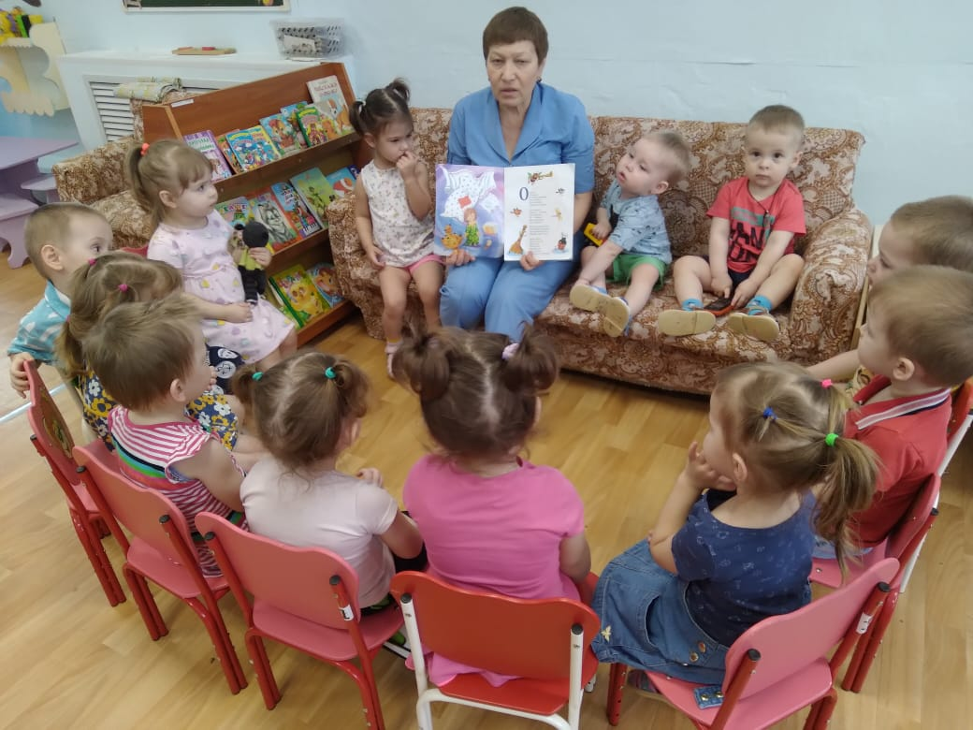
Художественная литература.
Книга научит, книга расскажет
Книга подскажет как поступать.
Значит нам нужно, очень всем нужно,
Умные, добрые книжки читать!

Slide 13
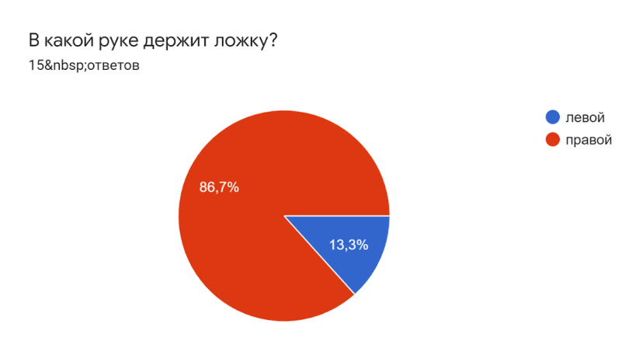
Анкета для родителей «Культурно- гигиенические навыки вашего ребенка.
Вопрос | да | нет
Аккуратно ли ест хлеб(не крошит хлеб , не проливает пищу?) | 53,3% (7) | 46,7% (8)
Умеет ли держать кружку? | 93,3% (14) | 6,7% (1)
Сохраняет ли за столом правильную осанку? | 86,7% (13) | 13,3% (2)
Как заканчивает еду (благодарит ли взрослых)? | 60% (9) | 40% (6)
Правильно моет руки? | 80% (12) | 20% (3)
При умывании закатывает ли рукава | 60% (9) | 40 (6)
Снимает полотенце с вешалки и после вытирания рук аккуратно вешает его на место? | 40% (6) | 60% (9)
Осознает ли ребенок необходимость умывания (Ребенок действует по собственной инициативе, по указанию взрослого)? | Утром с мамой, вечером сама. Когда руки грязные идёт и моет. Действует по собственной инициативе.
Умеет сам одеваться, раздеваться? | 60% (9) | 40% (6)
Умеет ли складывать одежду? | 20% (12) | 80%( 3)
Убирает ли за собой игрушки? | 93,3% (14) | 6,7% (1)
Просит ли помощи, если что-то не получается? | 93,3% (14) | 6,7% (1)

Slide 14
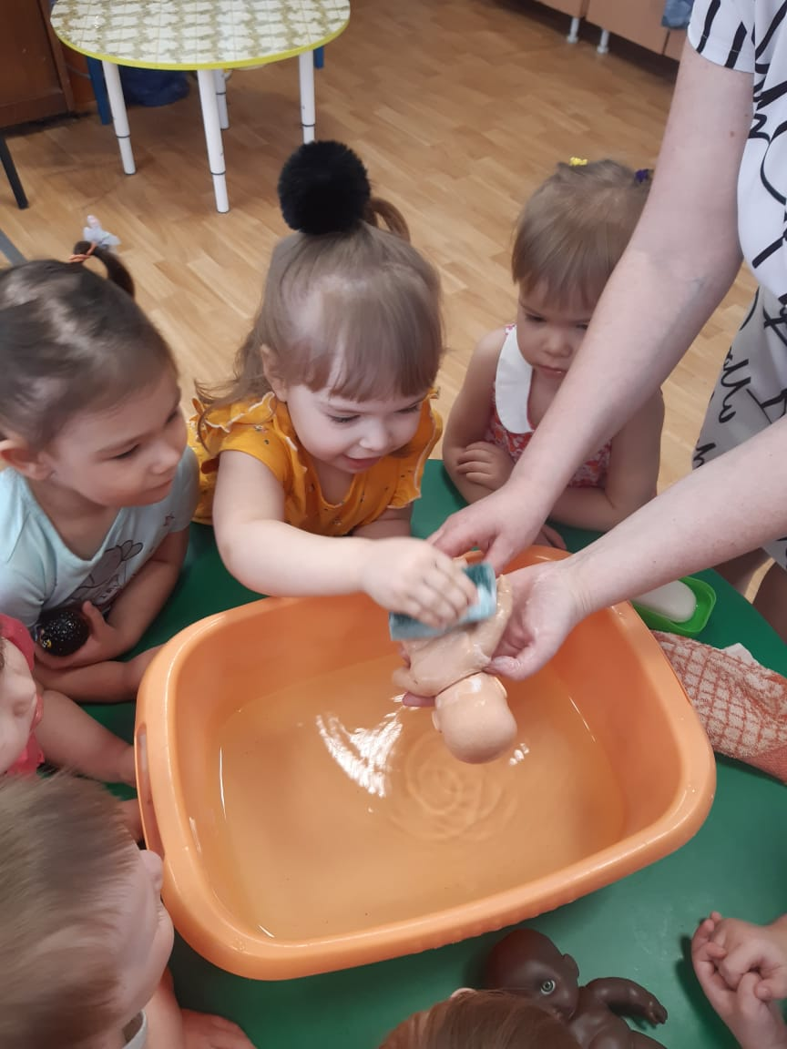
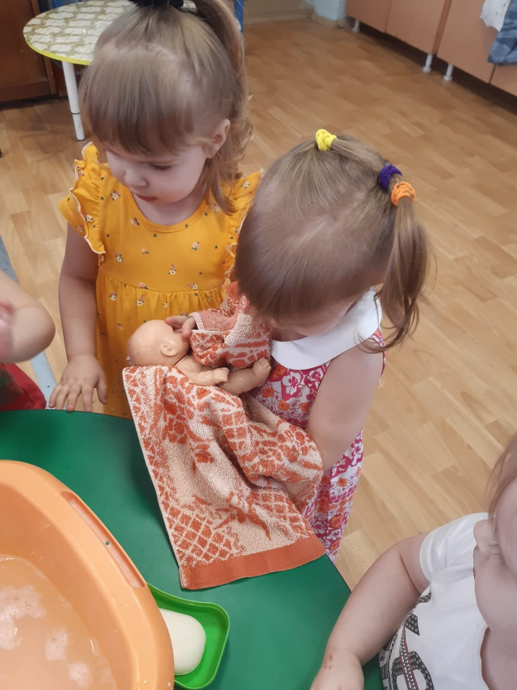
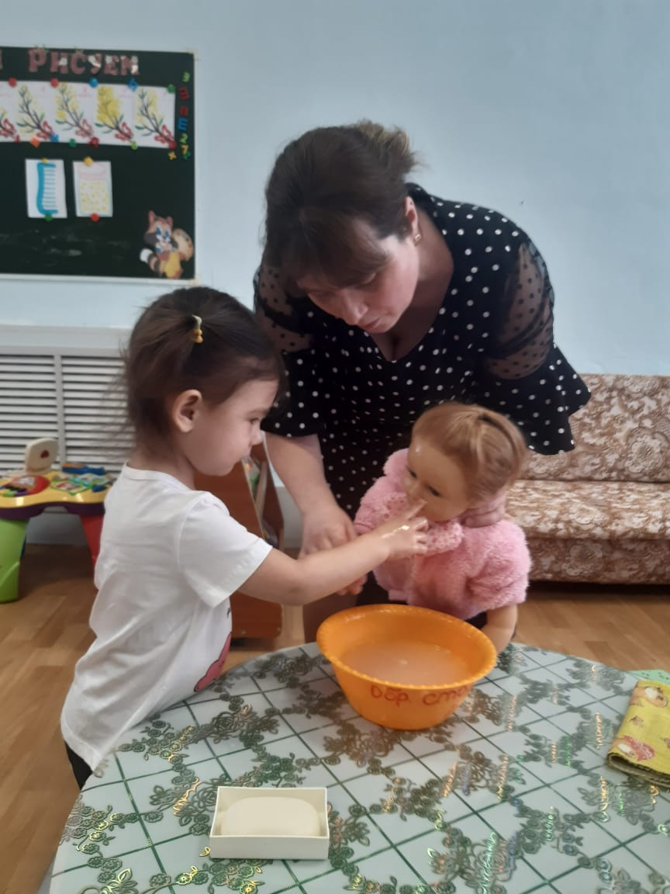
Процессуальная игра «Надо, надо умываться»

Slide 15
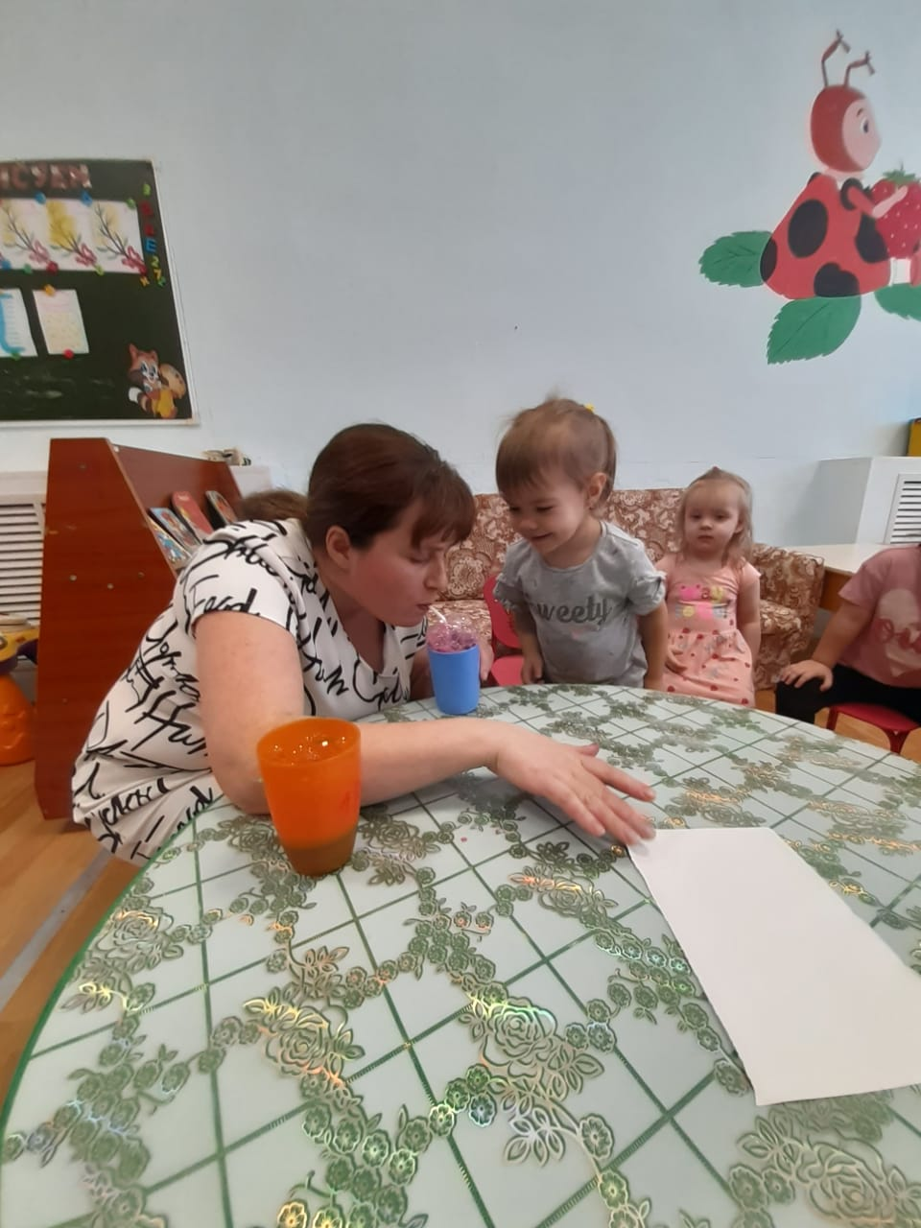
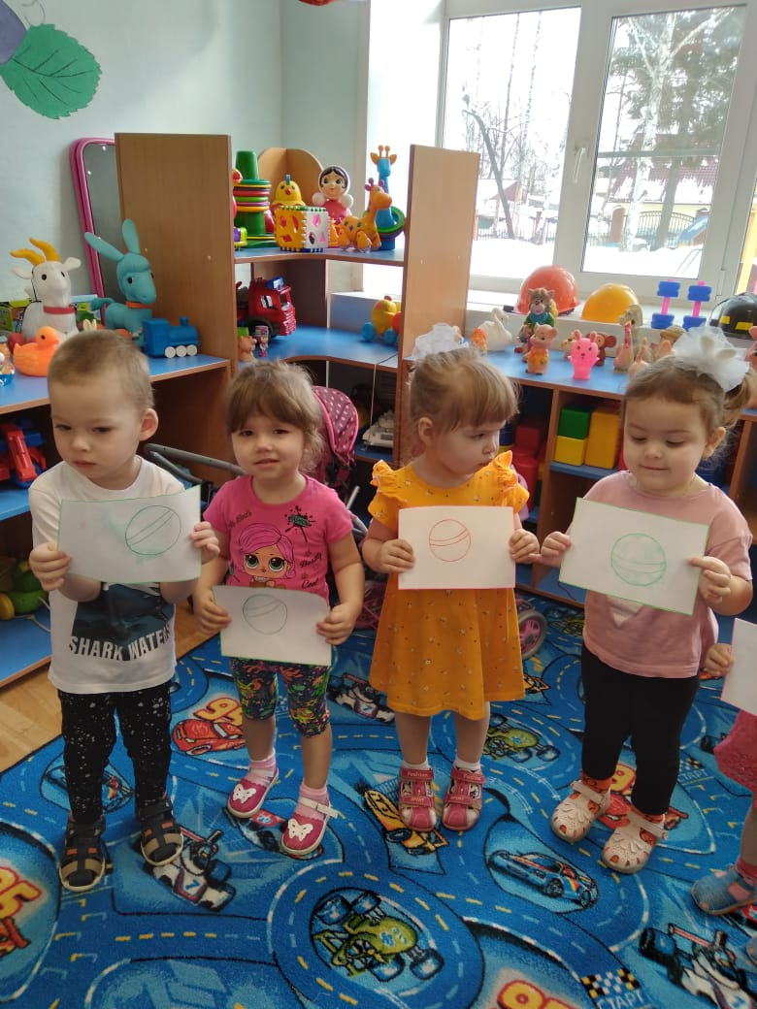
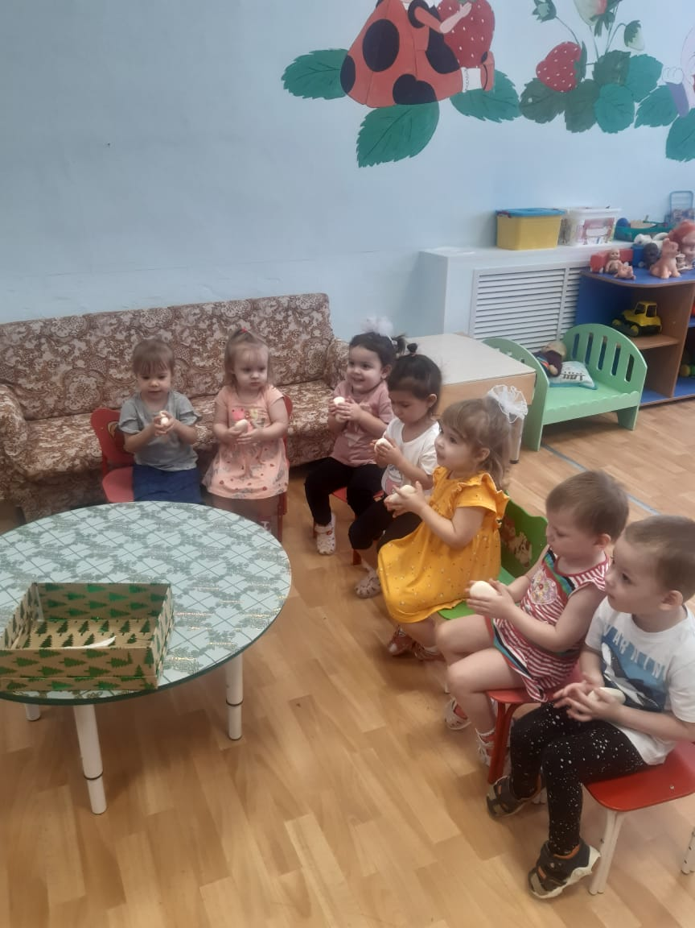
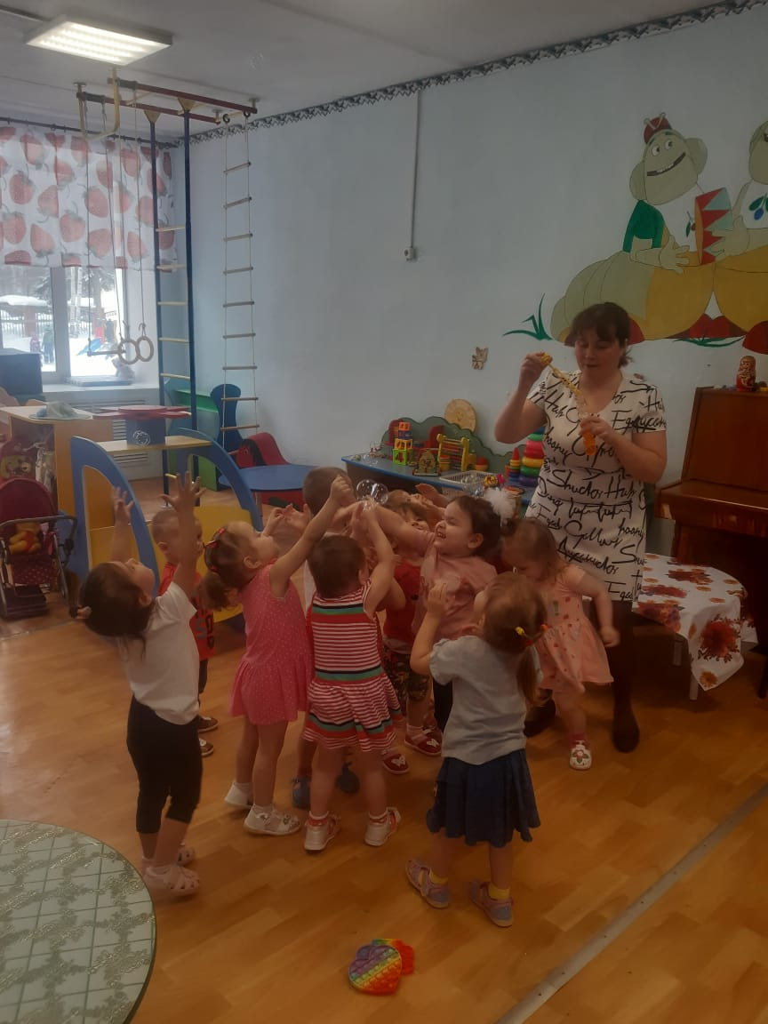
Познавательное занятие

Slide 16
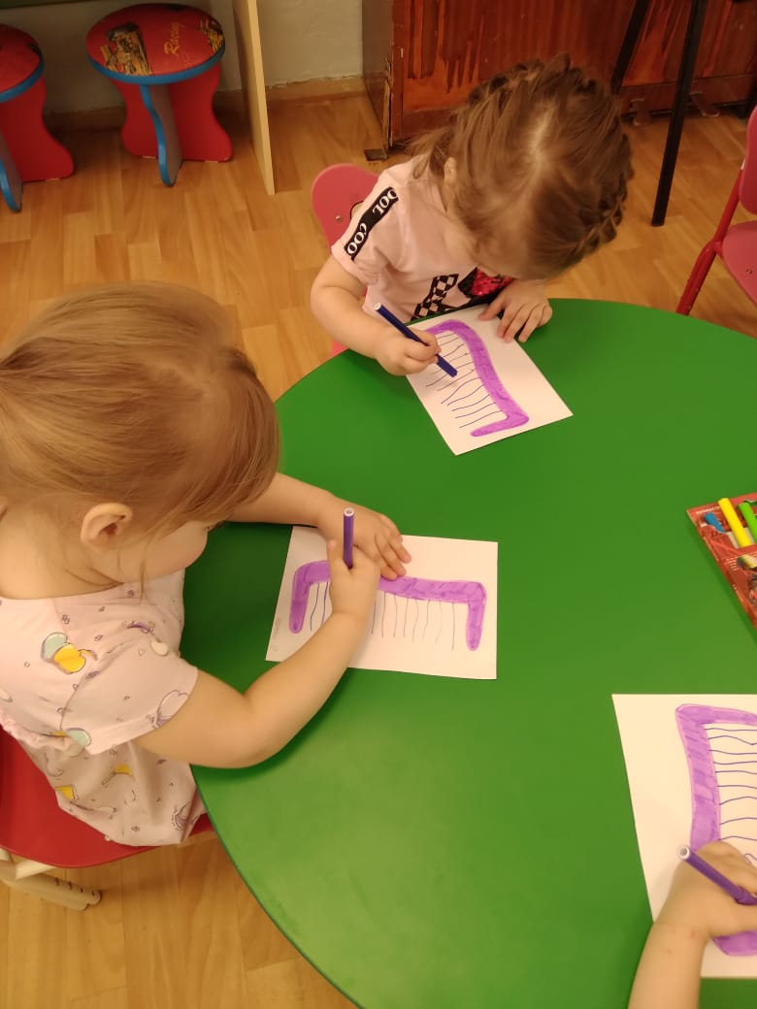
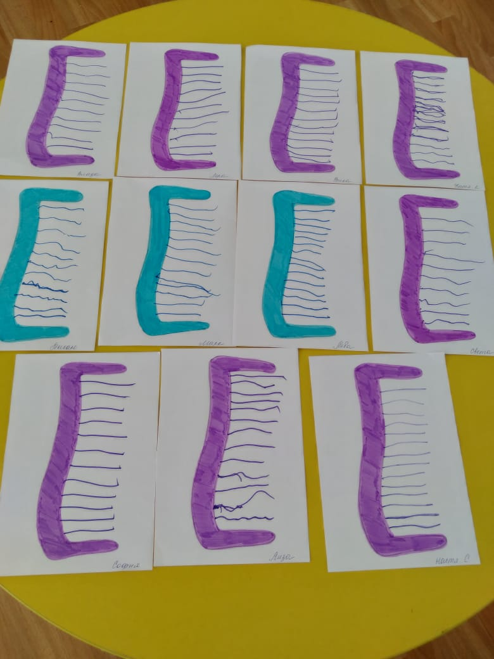
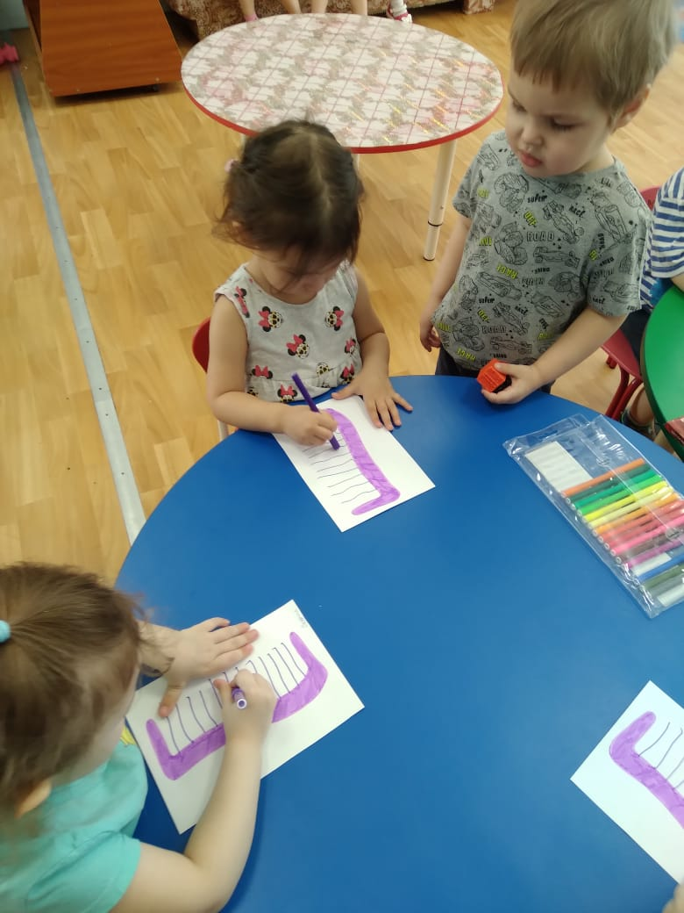
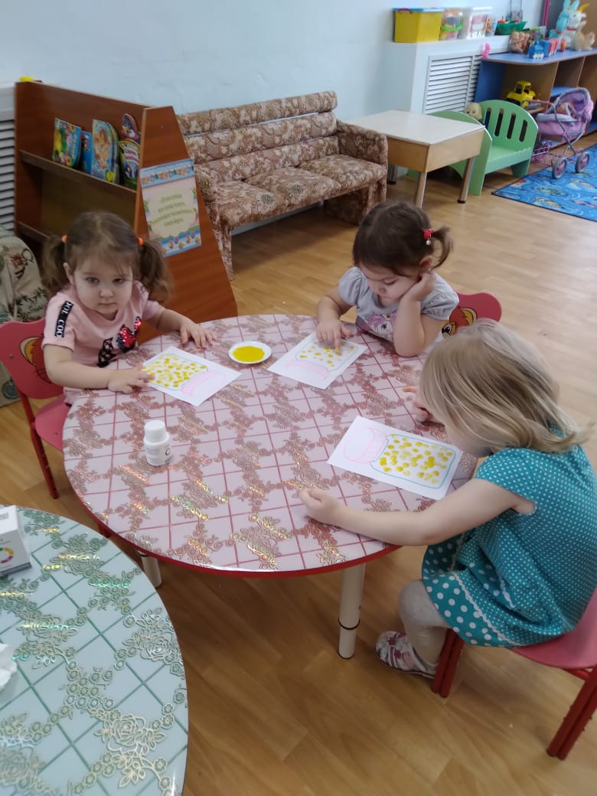
Изобразительная деятельность. «Витамины в банке», «Расчески».

Slide 17
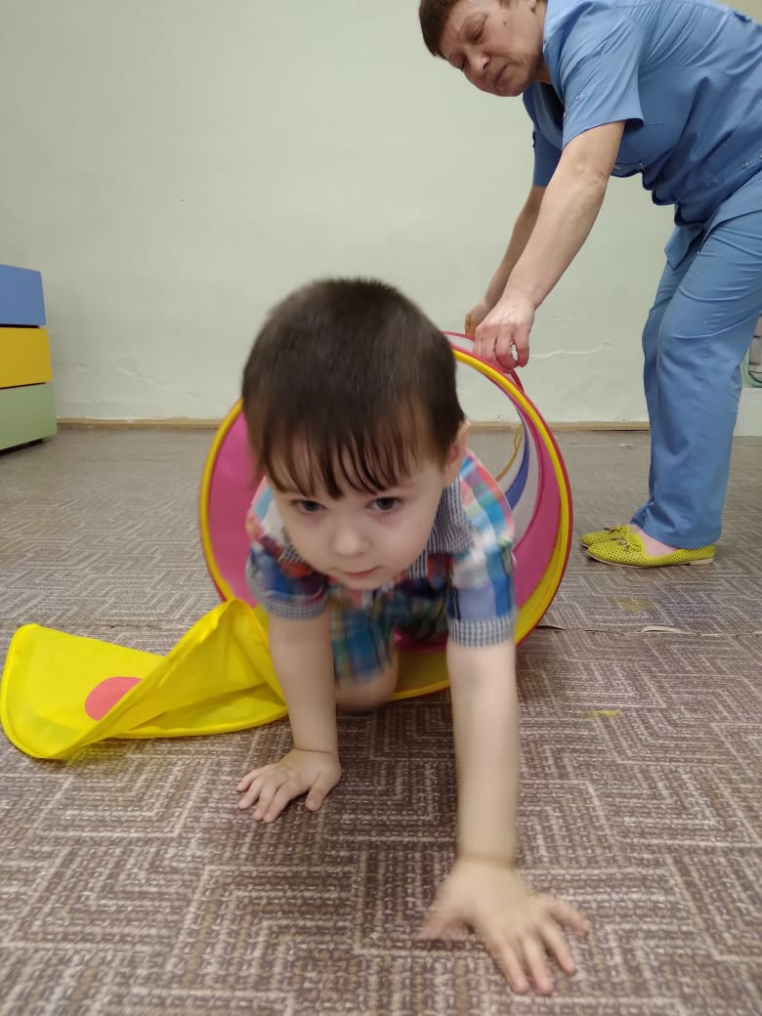
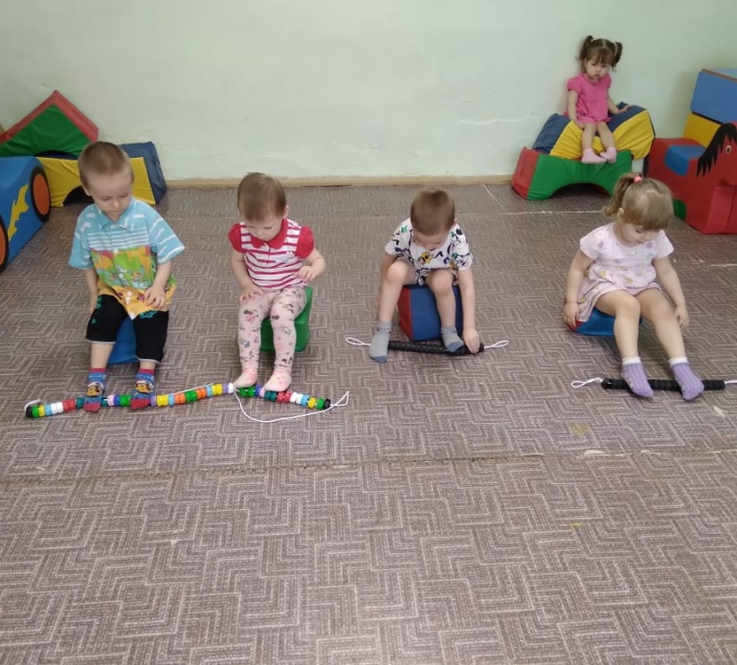
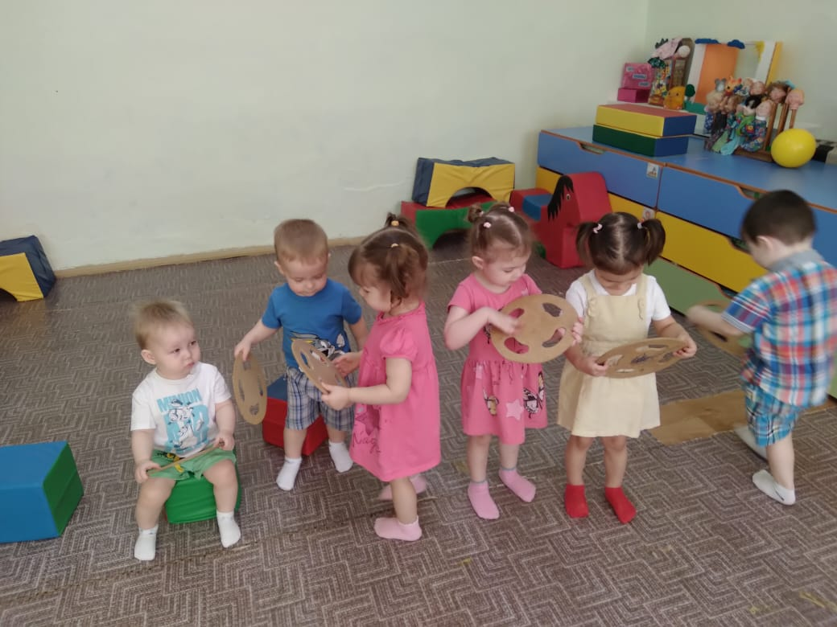
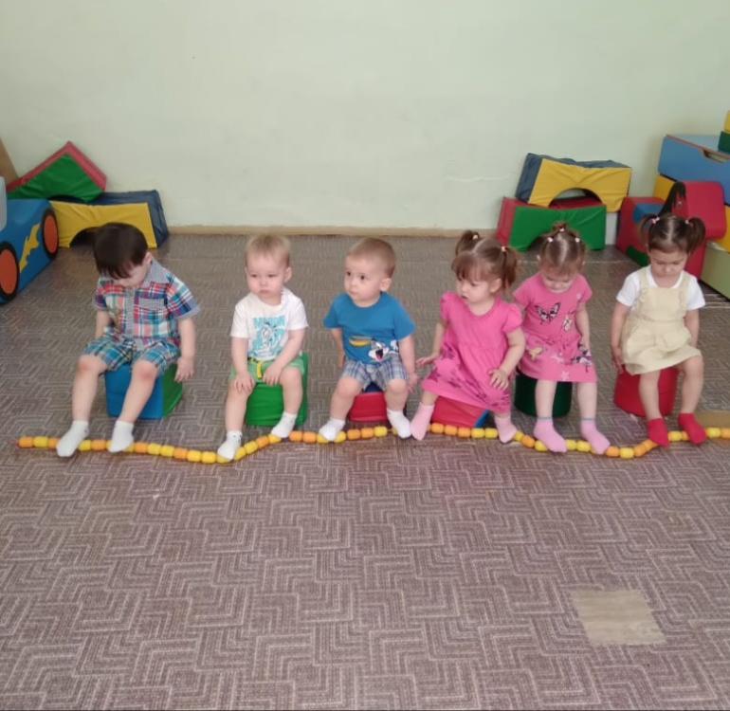
Физкультурные занятия
Мы дружные ребята,
Пришли мы в детский сад.
И каждый физкультурой
Заняться очень рад.

Slide 18
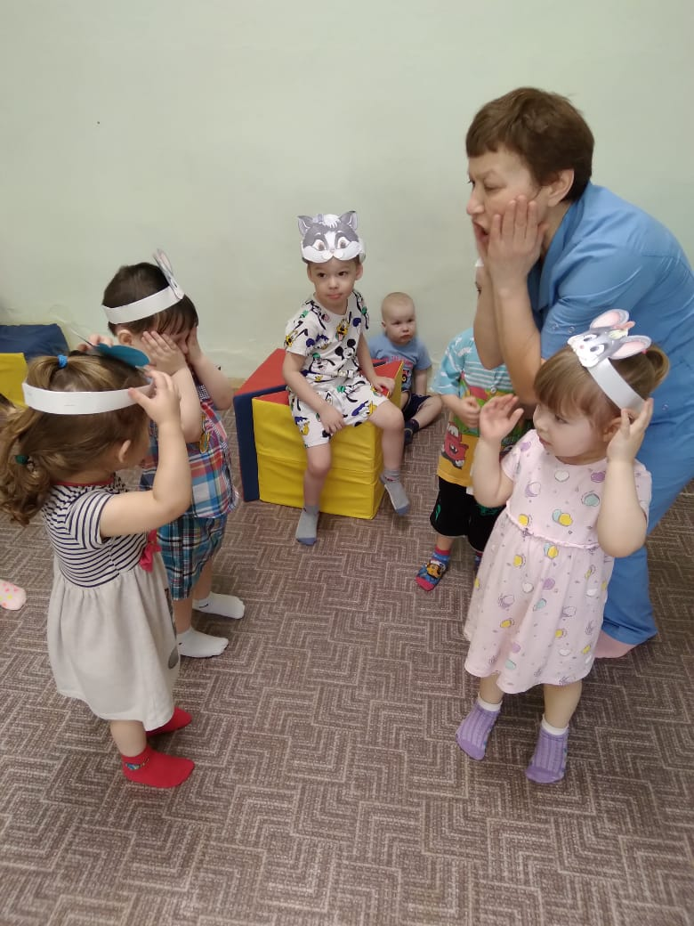
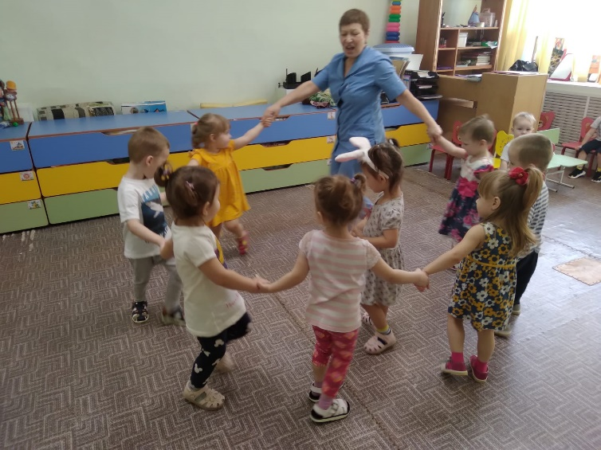
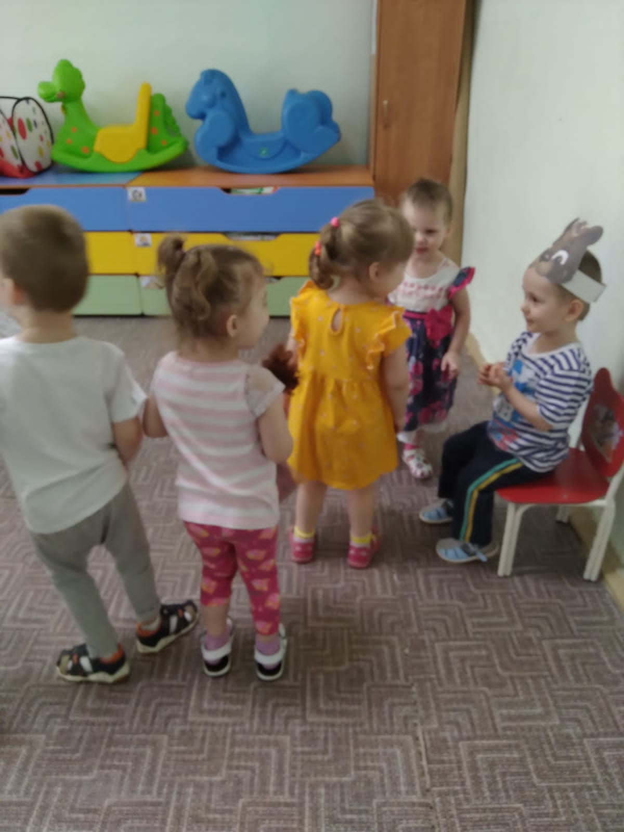
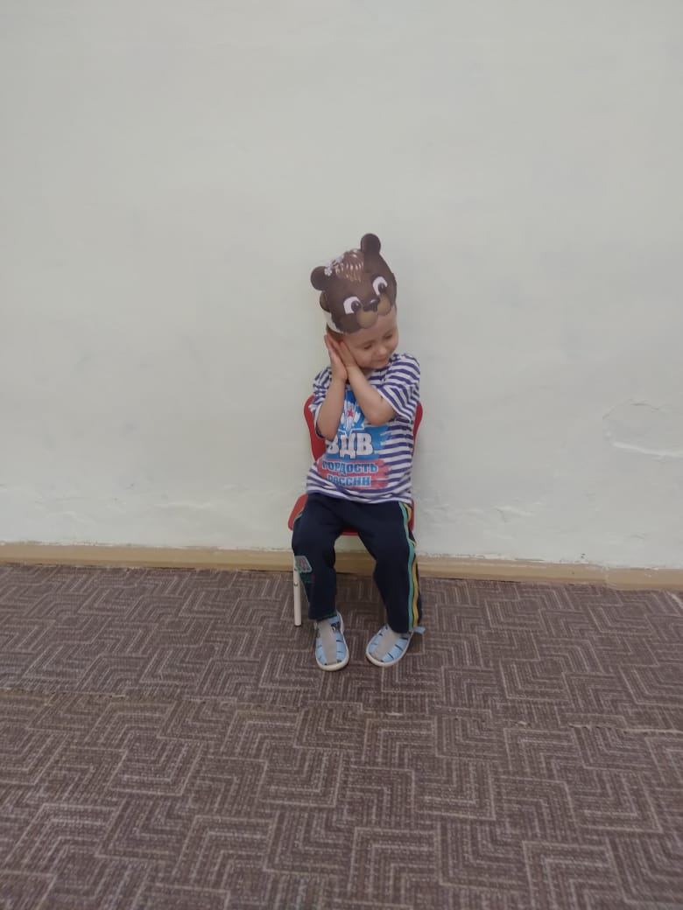
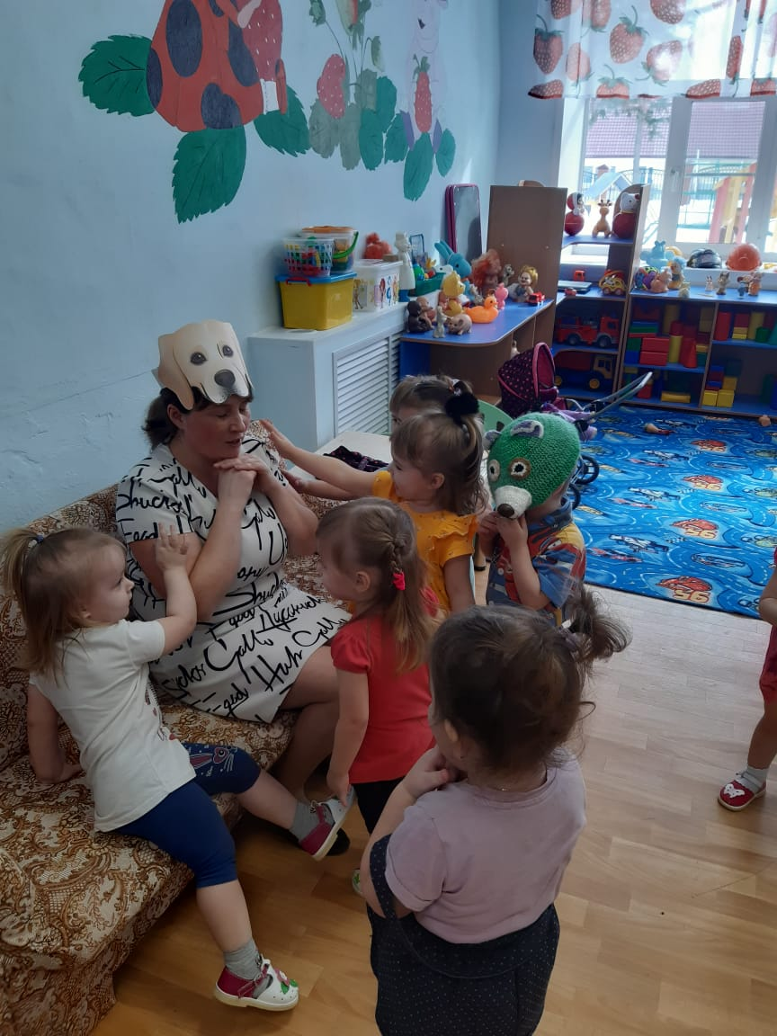
Подвижные игры «У медведя во бору»
«Лохматый пес», «Зайка беленький сидит».

Slide 19
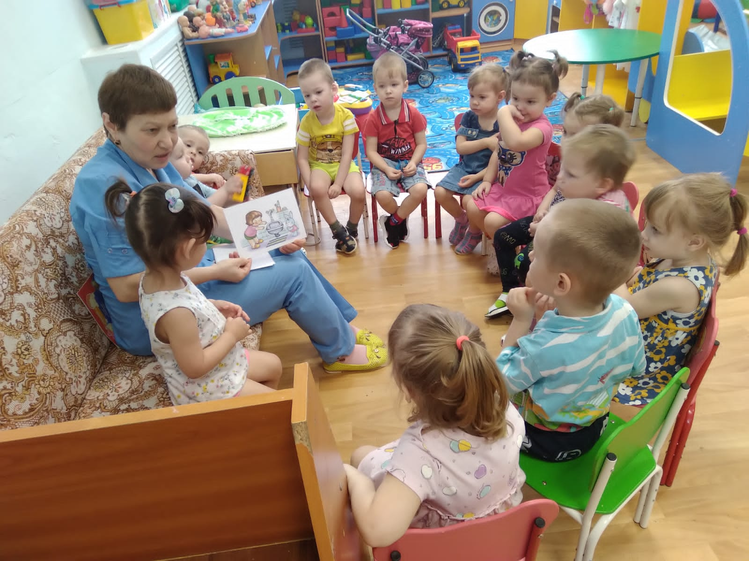
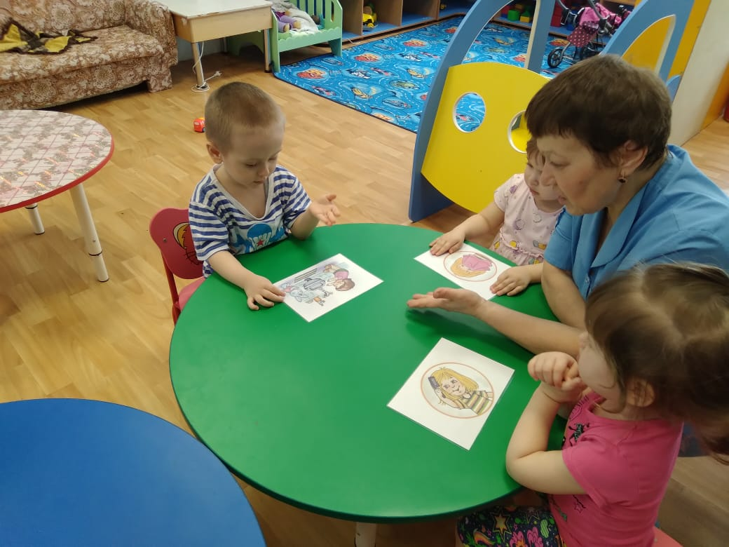
Рассматривание тематических картинок.

Slide 20
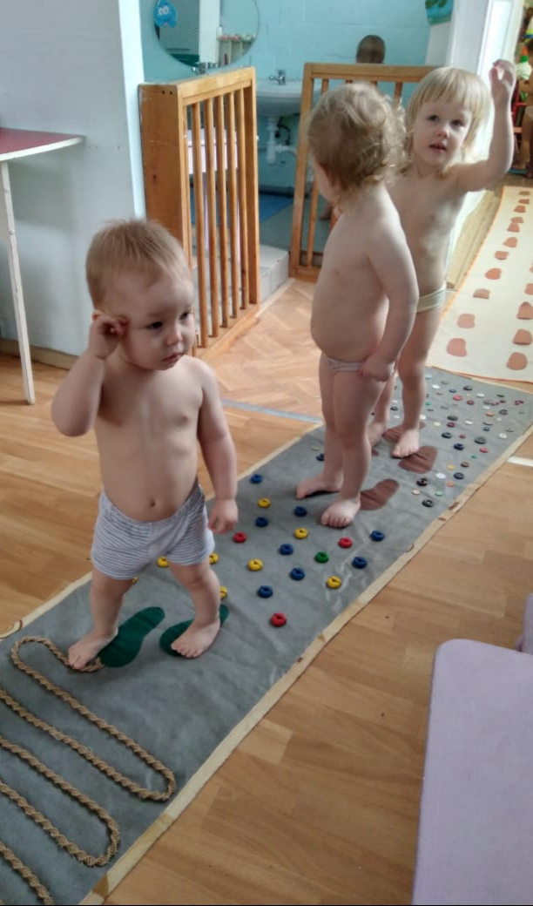
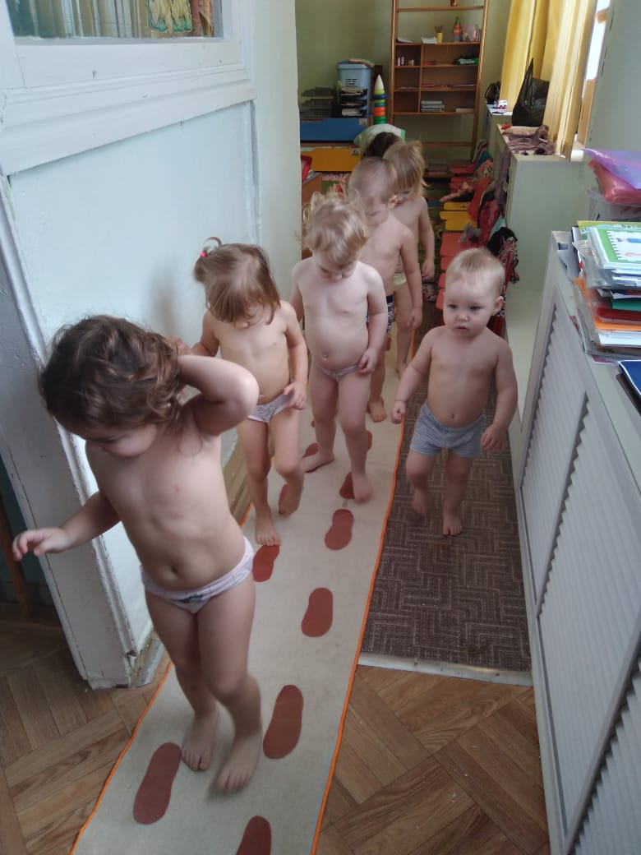
Ходьба по массажным дорожкам.
Мы походим по дорожке, пощекочем свои ножки!

Slide 21
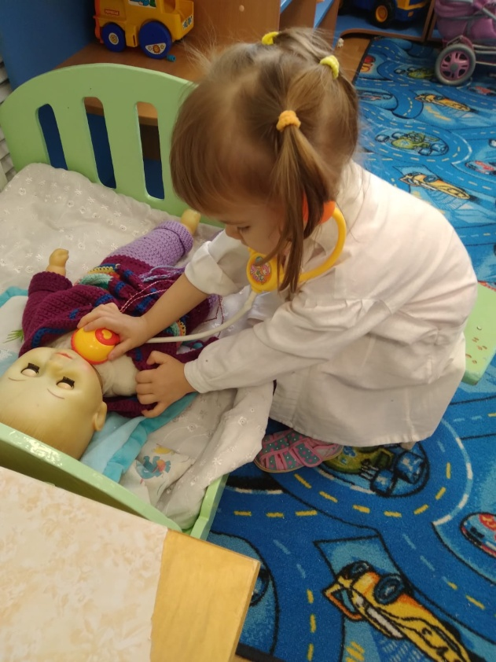
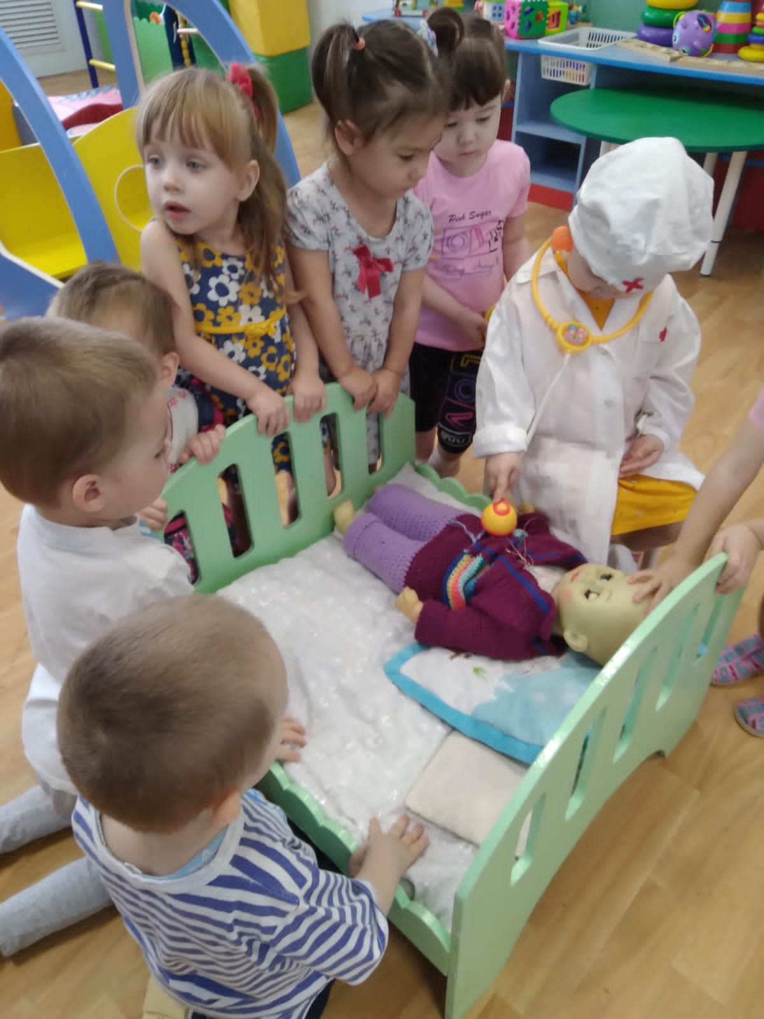
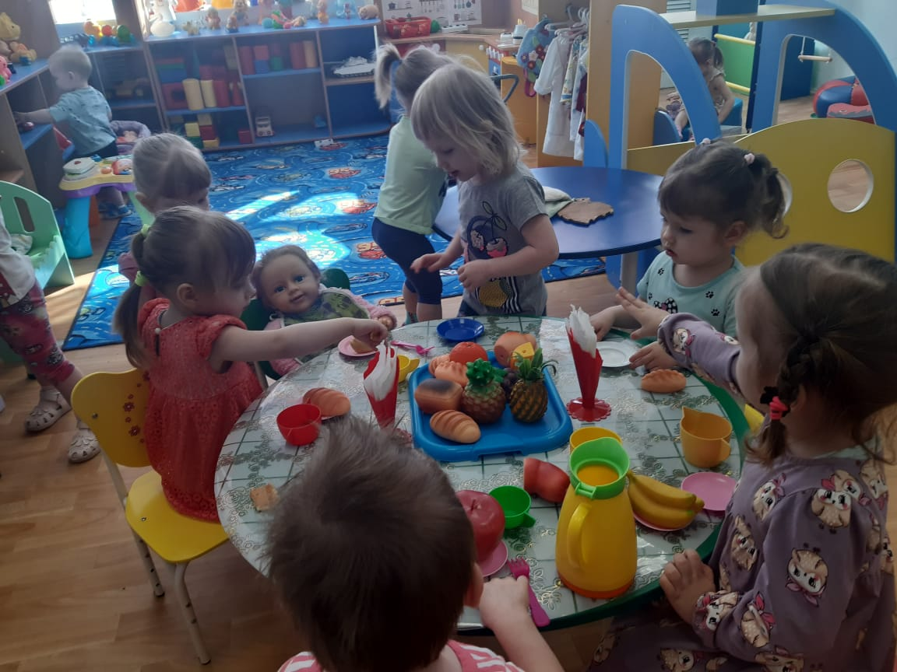
Процессуальная игра «Приходите в гости к нам», «Кукла заболела».

Slide 22
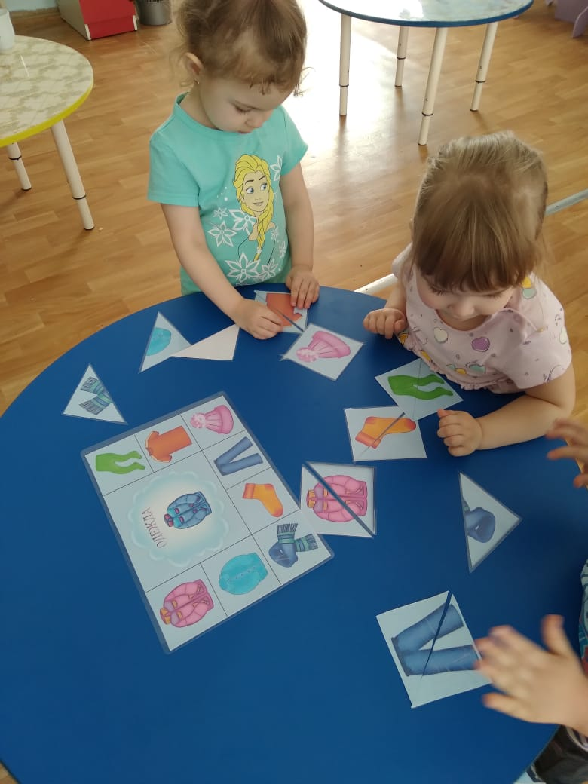
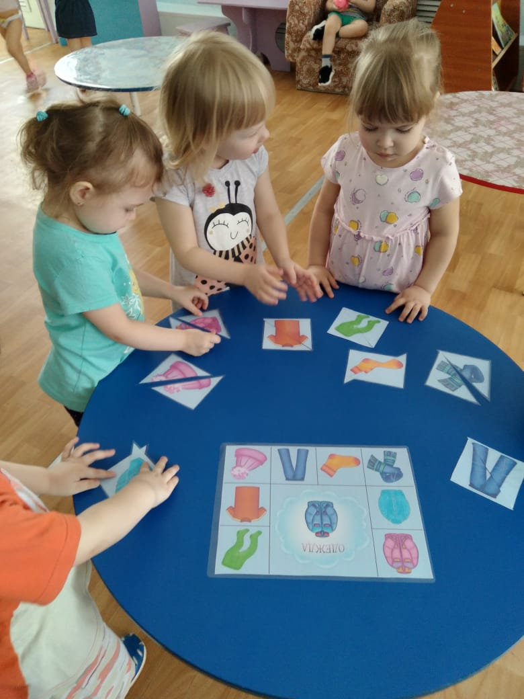
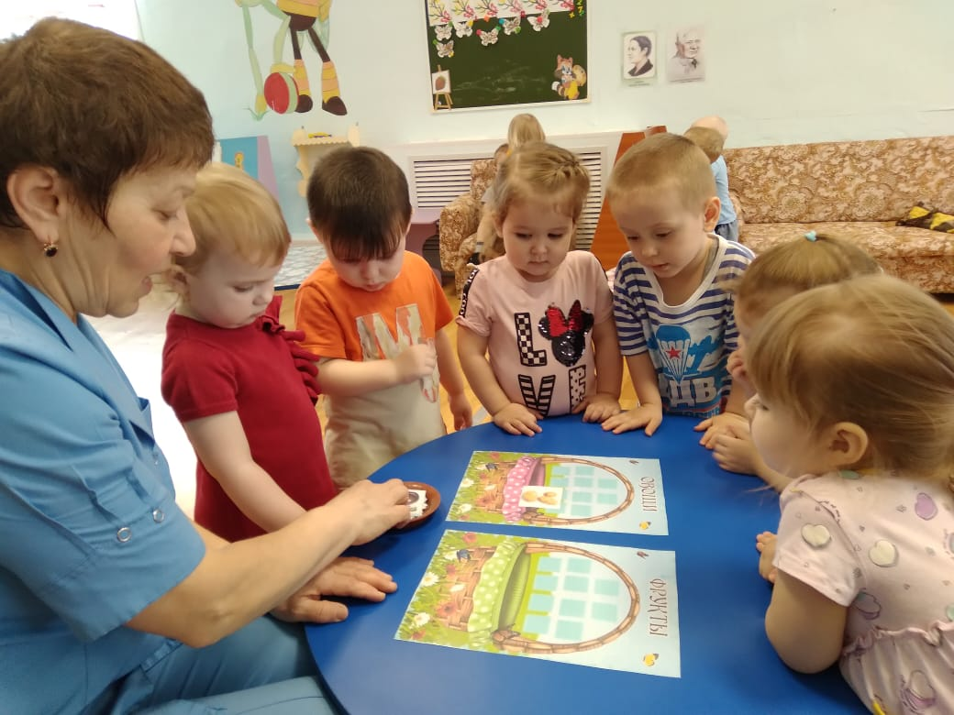
Дидактические игры «Разложи фрукты, овощи, ягоды по корзинкам», «Разрезные картинки –Одежда».

Slide 23
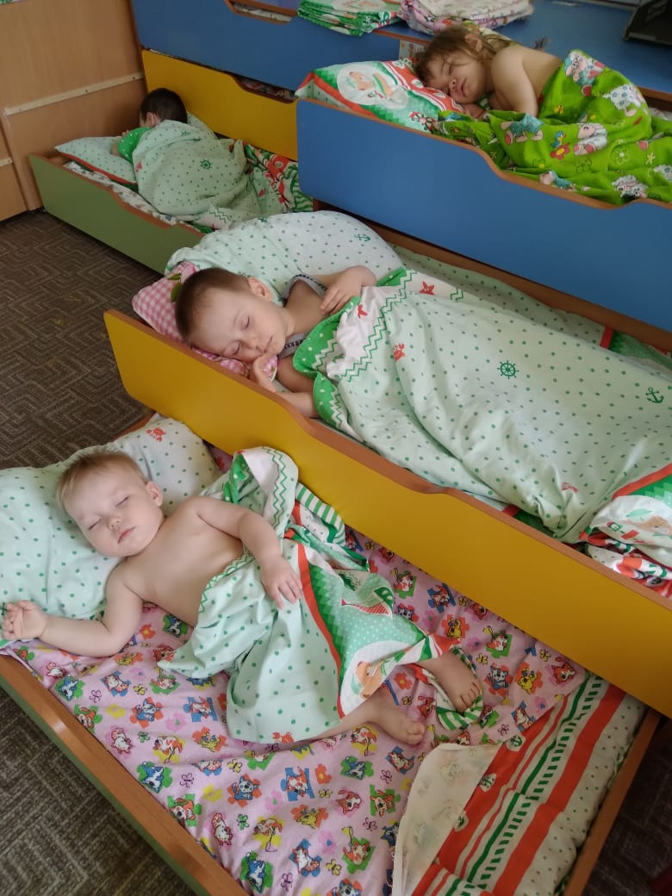
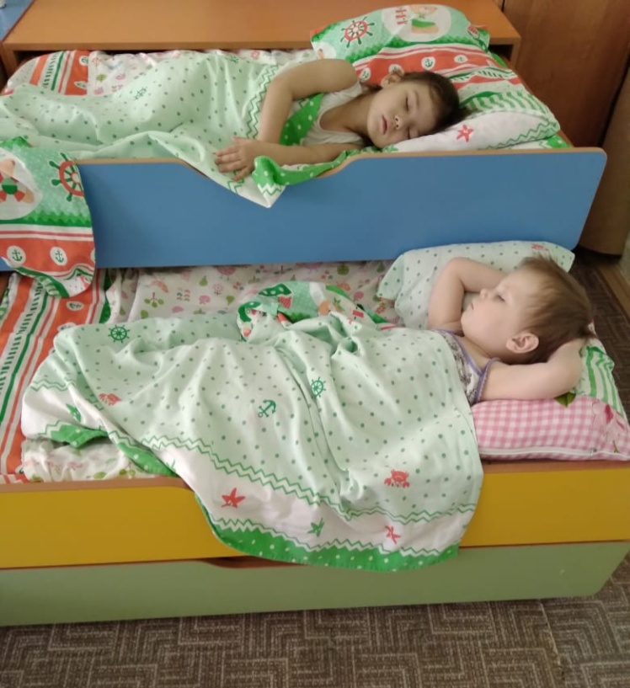
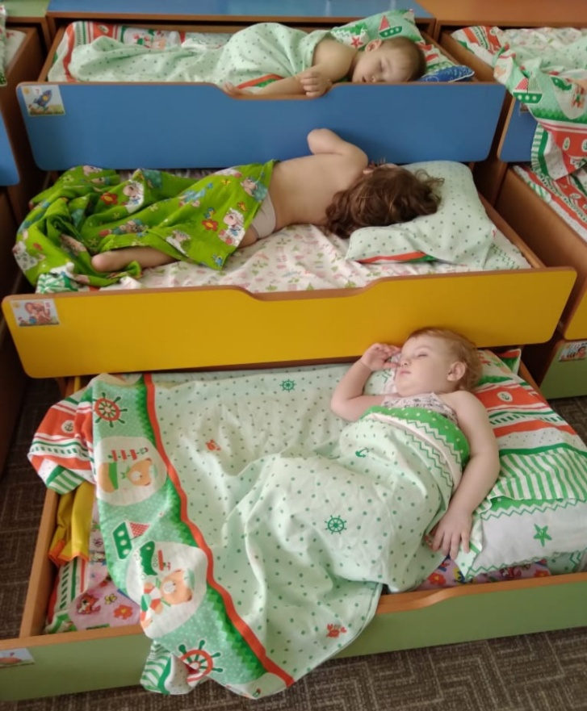
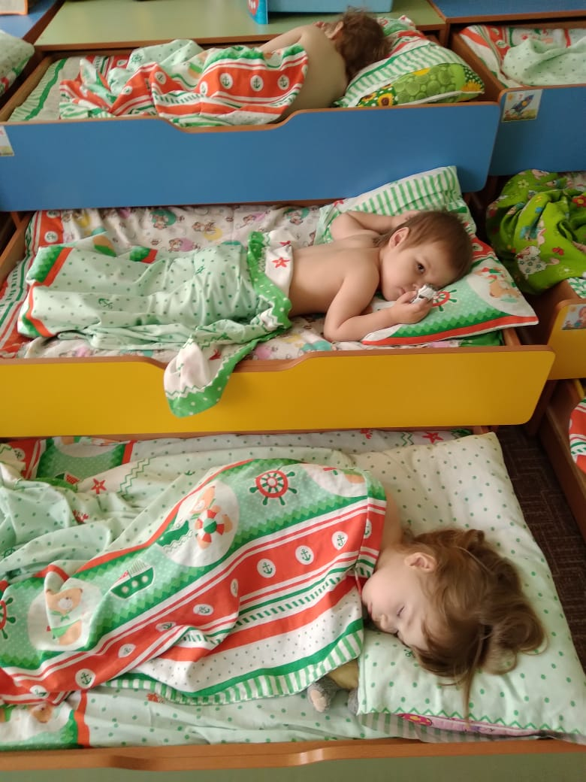
Здоровый сон
Эй вы глазки, эй вы ушки.
Вас положим на подушки.
Полежите, полежите
Отдохните и поспите.

Slide 24
Вывод:
Забота о формировании привычек здорового образа жизни ребенка должна начинаться с обеспечения четкого установленного дня, создания оптимальных гигиенических условий, правильного питания, выполнения ежедневных утренних зарядок, закаливания организма, что способствует правильному формированию физических качеств детского организма, профилактике различных заболеваний.
Таким образом, мы закладываем основы здорового образа жизни, используя различные формы работы. Мы помогаем ребенку как можно раньше понять ценность здоровья, жизни. Побуждаем малыша самостоятельно и активно формировать, сохранять и приумножать свое здоровье.

Slide 25
Информационные ресурсы:
1. Физическое развитие детей: методические материалы к комплексной образовательной программе для детей раннего возраста «Первые шаги» / С.Ю. Мещерякова, Л.Н. Галигузова. – М.:ООО «Русское слово – учебник», 2019.
2. Познавательное развитие детей: методические материалы к комплексной образовательной программе для детей раннего возраста «Первые шаги» / С.Ю. Мещерякова, Л.Н. Галигузова. – М.:ООО «Русское слово – учебник», 2019.
3. Социально - коммуникативное развитие детей: методические материалы к комплексной образовательной программе для детей раннего возраста «Первые шаги» / С.Ю. Мещерякова, Л.Н. Галигузова. – М.:ООО «Русское слово – учебник», 2019.
4. Речевое развитие детей: методические материалы к комплексной образовательной программе для детей раннего возраста «Первые шаги» / С.Ю. Мещерякова, Л.Н. Галигузова. – М.:ООО «Русское слово – учебник», 2019.
5. Художественно – эстетическое развитие детей: методические материалы к комплексной образовательной программе для детей раннего возраста «Первые шаги» / С.Ю. Мещерякова, Л.Н. Галигузова. – М.:ООО «Русское слово – учебник», 2019.

Slide 26
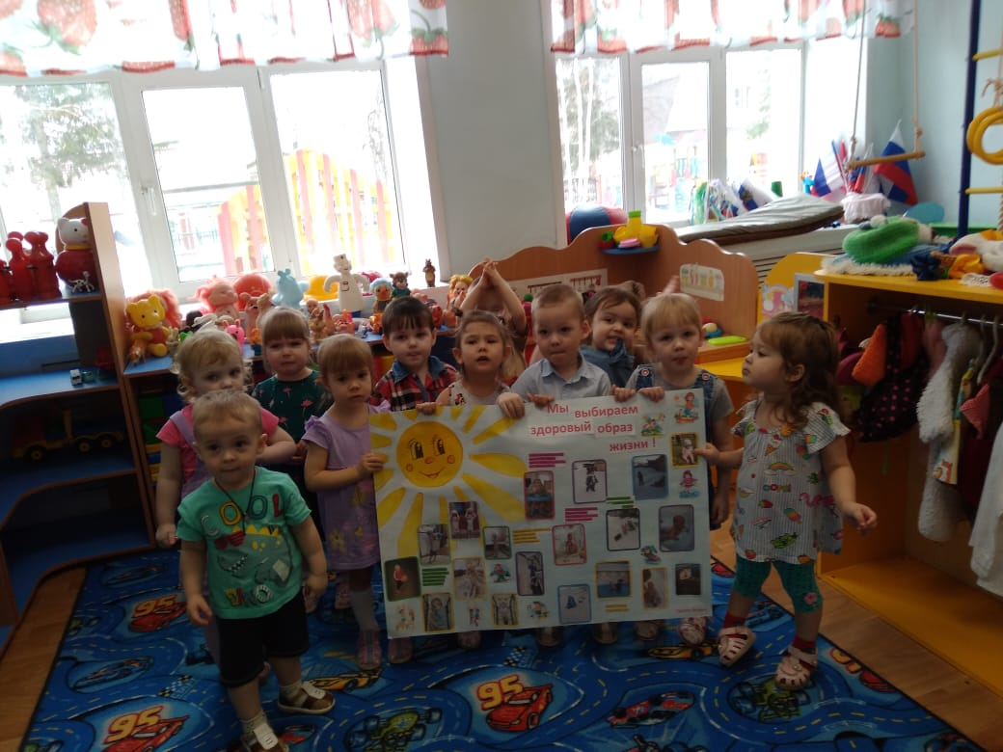
Спасибо за внимание.

